Slide 1

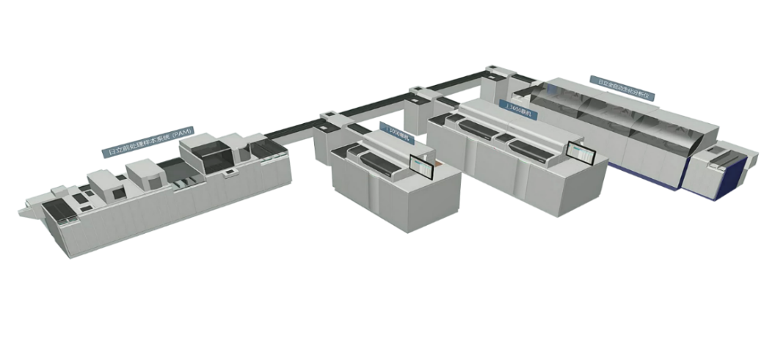
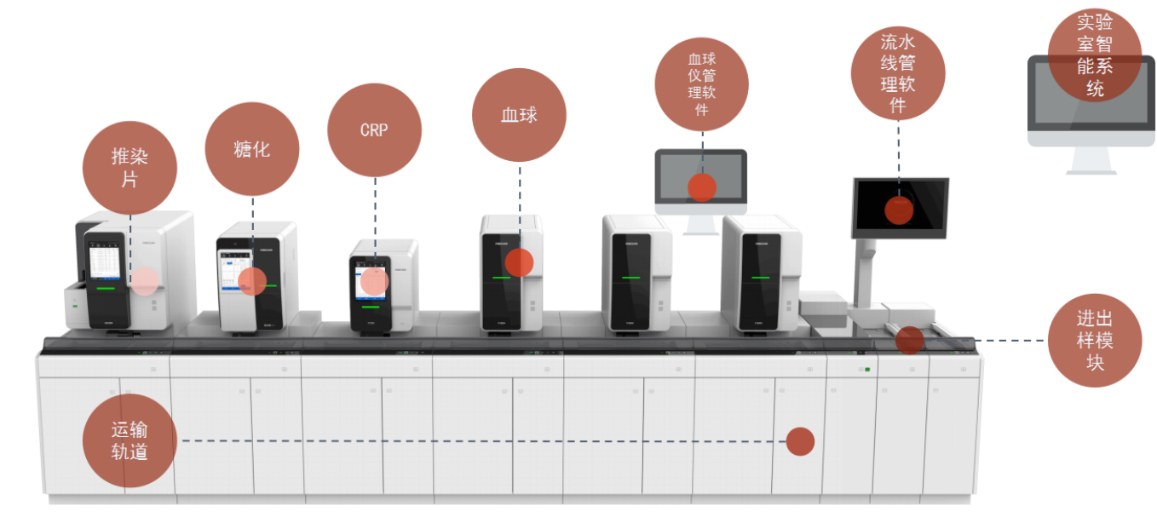
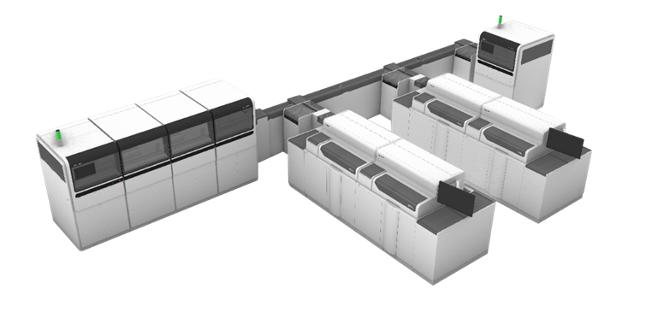
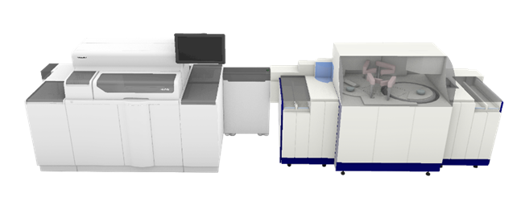
实验室自动化解决方案
一管通测
一管血方案，减少采血量，
优化实验室流程
Malab实验室智能化系统
连接实验室LIS系统和各分析仪软件
实现可视化管理，提高实验室效率
功能集成
连接创造价值
日立样本前处理系统（PAM)
生化免疫实验室自动化解决方案
LABAS F 9000 X 全自动血液分析工作站
MACHI 5000全自动生化免疫分析流水线
LABAS MAX全自动样本处理系统
Notes:
目前行业发展趋势是集成化，迈克也对不同平台的产品进行整合，目前已推出生化免疫实验室自动化解决方案和LABAS F 9000 X全自动血液分析工作站，我们F 9000X血球流水线在全国已经有很多顶级的三甲医院用户，其中就有中大三院。
我们生免流水线的生化分析仪是日立品牌，发光是我们迈克自主产品i３０００，日立的生化分析仪是全球一流品牌，我们迈克i 3000在广东省也有很多三甲医院用户，在座就有很多大咖的科室在使用我们i 3000.日立流水线是开放的，可以兼容进口品牌的发光，形成日立生化仪+进口发光+国产发光的高性价比组合，既满足了质量管理要求，又可以很好的控制耗占比。

